Slide 1
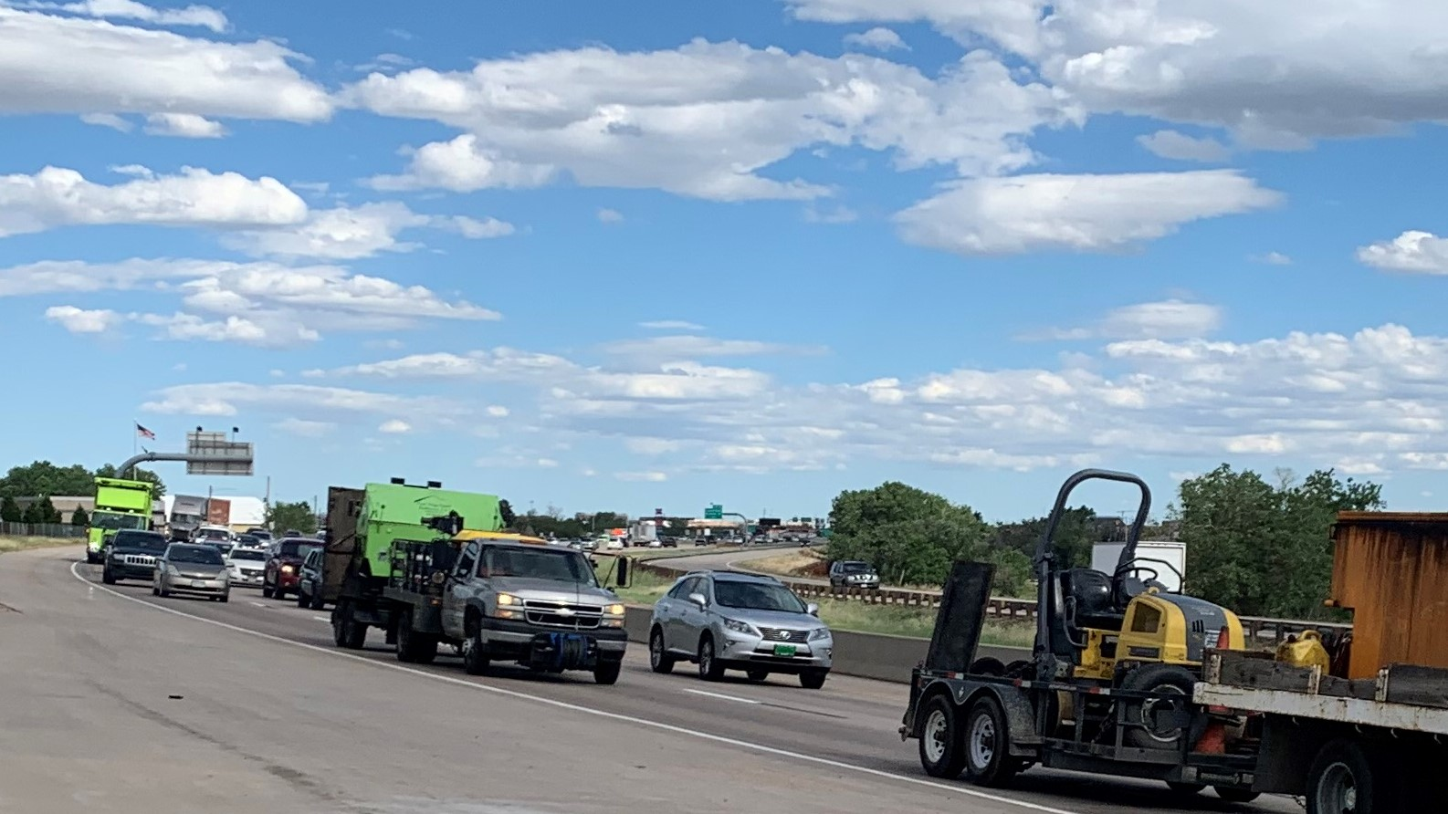
¿Qué pasaría si CDOT no realiza mejoras importantes de la I-270?

Slide 2
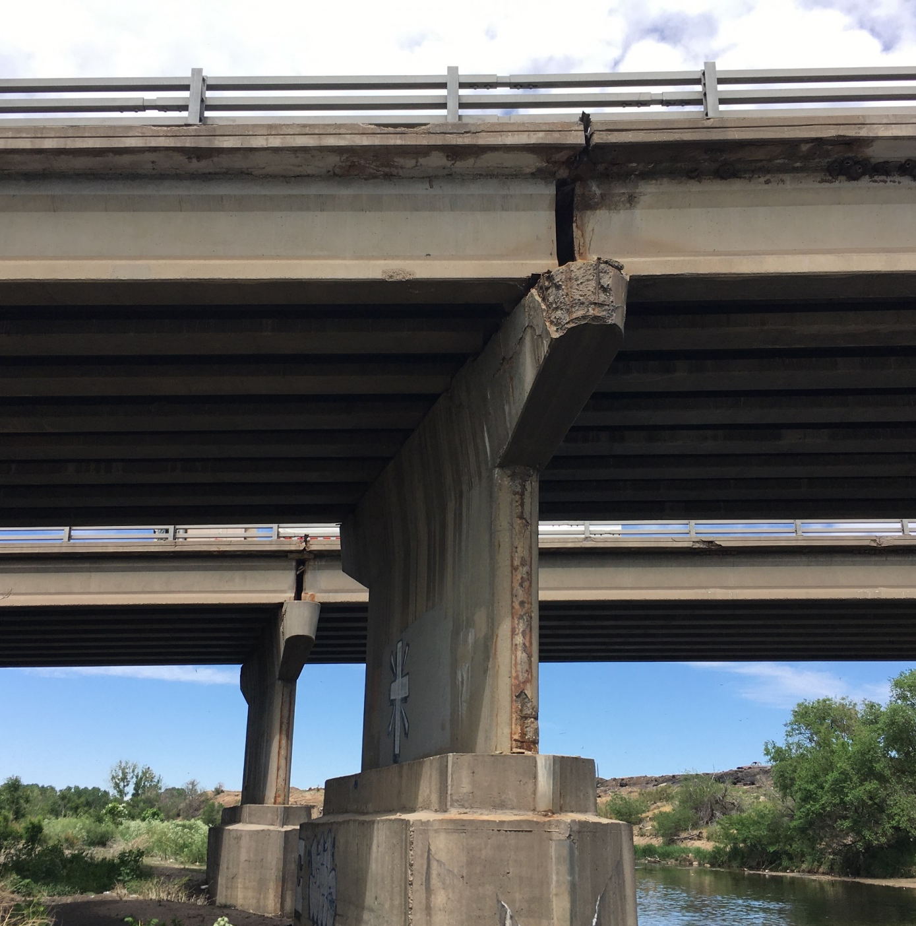
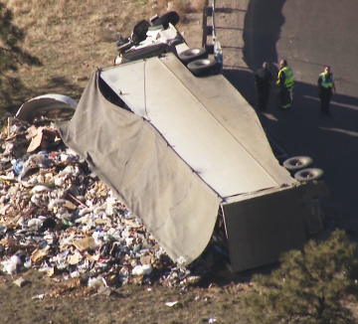
En el marco de la alternativa sin acción, los problemas actuales en el corredor persistirían y empeorarían.
Retrasos sustanciales en los viajes
Infraestructura deteriorada y obsoleta
Tasas de choque superiores a la media
Problemas operativos y de seguridad para los camiones
Credit: CBS

Slide 3
¿Cuánto tardaría en conducir por el corredor en 2040?
Período Pico de la Mañana Período Pico de la Tarde
Período Pico de la Mañana Período Pico de la Tarde
Condiciónes Existentes
2040 Sin Condiciones de Acción
Condiciónes Existentes
2040 Sin Condiciones de Acción
Tiempo de viaje cuando la I-270 tiene flujo libre (sin congestión)

